Slide 1
Modulární systém dalšího vzdělávání pedagogických pracovníků JmK v přírodních vědách a informatice CZ.1.07/1.3.10/02.0024
Úvod do teorie grafů

Slide 2
Teorie grafů
Široce využívaná teorie se spoustou aplikací
Základem jsou vrcholy a hrany
Slouží k popisu vztahů mezi různými entitami

Slide 3
Příklad - mapa

Slide 4
Příklad – mapa

Slide 5
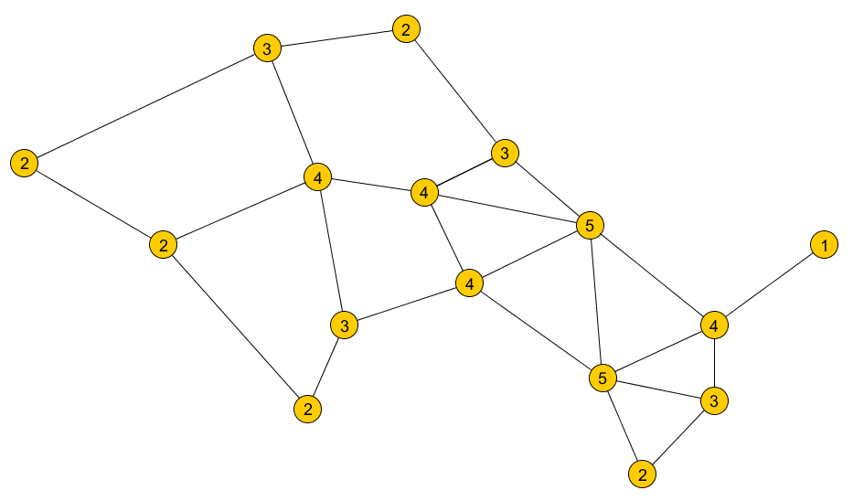
Stupeň vrcholu
Počet hran vycházející z vrcholu

Slide 6
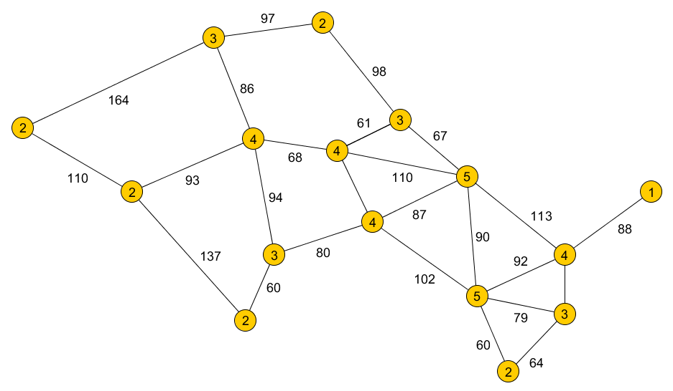
Váha hrany
Číslo přiřazené k hraně, zde počet kiloemtrů

Slide 7
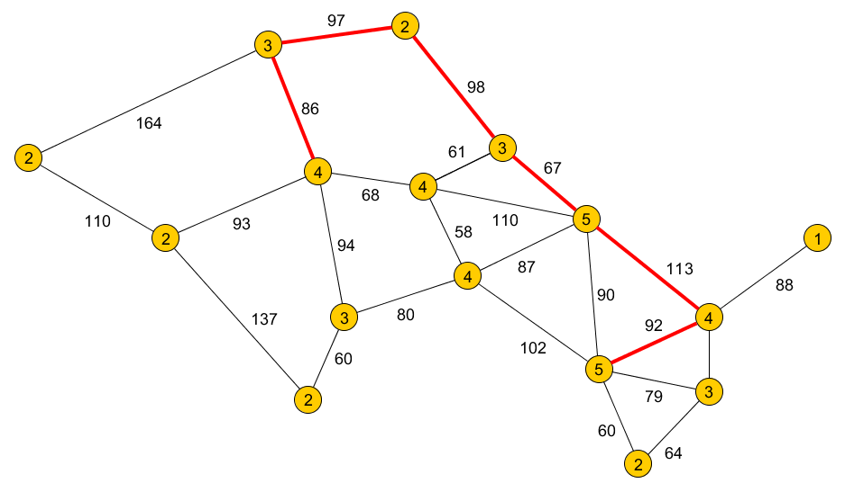
Cesta
Postupný sled vrcholů bez opakování

Slide 8
Nejkratší cesta

Slide 9
Komponenta grafu
Souvislá část grafu – existuje cesta mezi všemi vrcholy

Slide 10
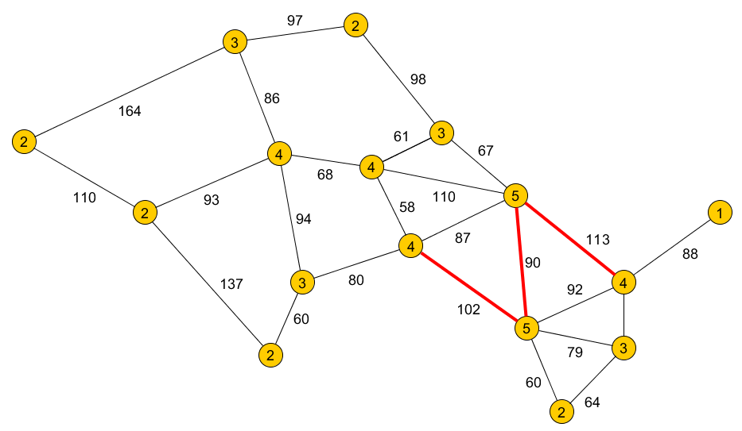
Komponenta grafu
Vybrané silnice se opravují, odstraníme je ...

Slide 11
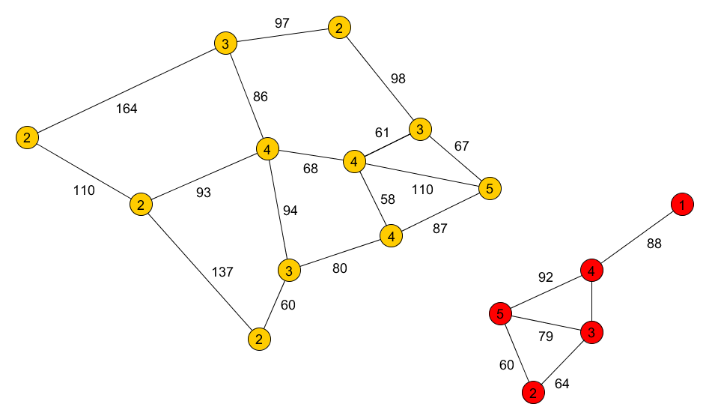
Komponenta grafu
... a získáme graf o dvou komponentách

Slide 12
Graf o třech komponentách

Slide 13
Graf o třech komponentách

Slide 14
Graf o dvou komponentách

Slide 15
Graf o jediné komponentě

Slide 16
Co se nad grafy studuje?
Statické vlastnosti
Popisy vrcholů (stupeň, centralita)
Vlastnosti grafu (počet komponent, souvislost)
Vzdálenosti vrcholů (nejkratší cesta)
Jiné vlastnosti (rovinnost, kostra)
Dynamické vlastnosti
Maximální průtok (toky v sítích)

